Slide 1
Audit Carrefour Express
Magasin : Nafta
26 Juin 2018
M Souheil DRAOUI

Slide 2
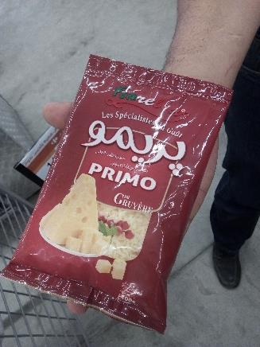
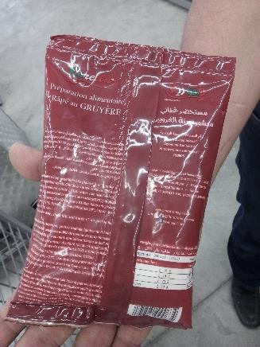
PLS: Présence d’un sachet de fromage râpé « PRIMO » dont les DF, DLC et le N°Lot étaient absents.

Slide 3
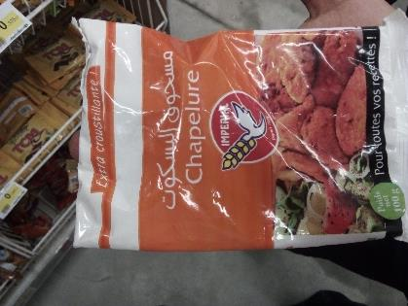
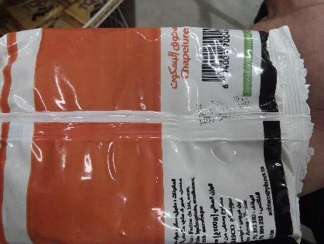
PLS: Présence d’un sachet de chapelure « IMPERIAL » dont les DF, DLC et le N°Lot étaient illisibles.

Slide 4
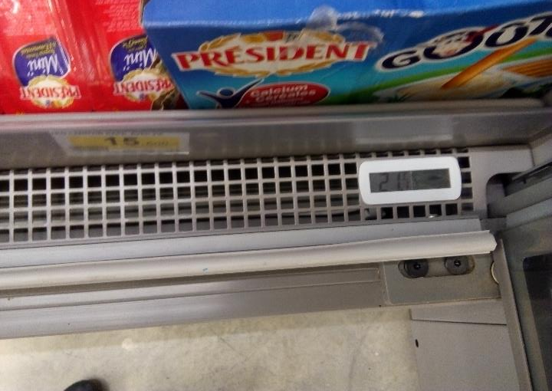
PLS: La température affichée étaient de 21,5°C au niveau du meuble d’exposition des fromages et yaourts.

Slide 5
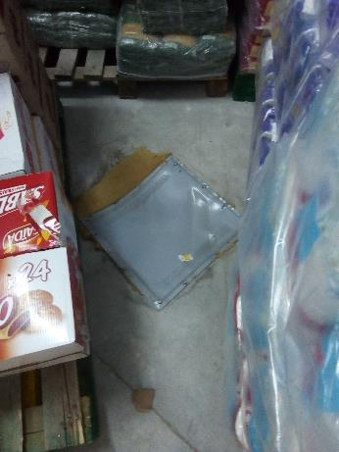
PGC: Présence d’une bouche d’égout qui n’était pas bien protégée au niveau de la réserve.

Slide 6
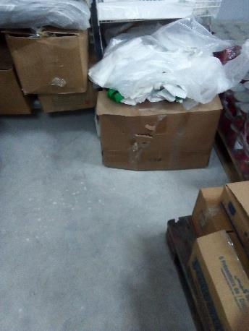
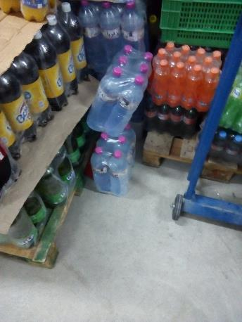
PGC: Présence de carton et de bouteilles d'eaux minérales dans la réserve stockés directement au sol .

Slide 7
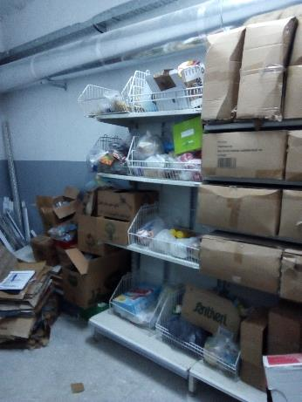
La zone casse n’était pas identifiée.

Slide 8
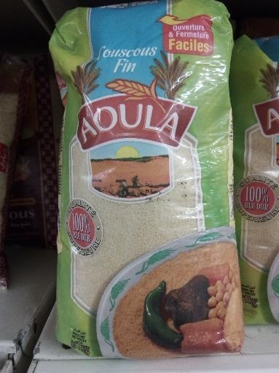
PGC: Présence d'une sachet de couscous "AOULA" dont les DF, DLC et N°Lot étaient illisibles..

Slide 9
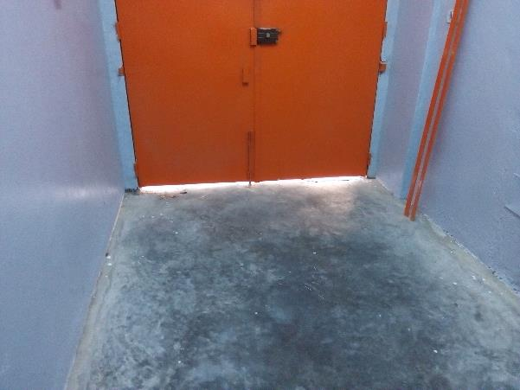
L'étanchéité au niveau de la porte de réception n'était pas satisfaisante.

Slide 10
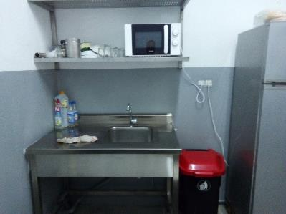
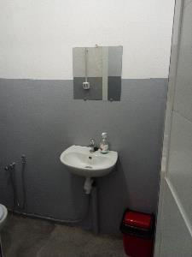
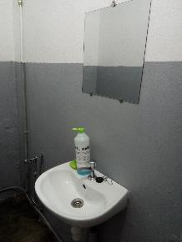
Absence de savon liquide et du papier essuie mains au niveau des sanitaires hommes et femmes ainsi que dans la salle de pause.

